Slide 1


Текстовые задачи

Slide 2


Дорогу осилит идущий, а математику – мыслящий !

Slide 3

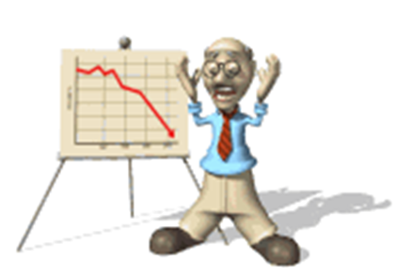


Почему Текстовые задачи ???
простая логика
умение считать без калькулятора
алгоритм решения

Slide 4

Основы решения задач
пропорция — это равенство вида
Пример:

Slide 5
Основы решения задач
процент 1 % — это одна сотая часть от чего либо
.
Пример:
Найти 20% от числа 400:
либо 400 ∙ 0,2 = 80
Найти 30% от числа 600: 600 ∙ 0,3 = 180
Найти 5% от числа 1200: 1200 ∙ 0,05 = 60
Повышение цены на 10% : x + 0,1x = 1,1x.
Скидка на 25% : x – 0,25х = 0,75х

Slide 6



Заполните таблицу
0,5 км | м
10м | см
3 т | кг
0,5 час | мин
5 мин | сек
1 час | сек
1 мин | час
15 мин | час
500
1000
3000
30
300
3600

Slide 7

Запишите в виде математического выражения:
x на 5 больше y
x в пять раз больше y
y на 10 меньше, чем x
y меньше x в 4 раза
t₁ на 1 час 20 мин меньше, чем t₂
x составляет 60 процентов от y
m больше n на 25 процентов
m меньше n на 45 процентов

Slide 8

Задача 1
Библиотеке для изготовления книжных полок требуется заказать 52 одинаковых стекла в одной из трёх фирм. Площадь каждого стекла 0,25 м². Ниже приведены цены на стекло, а также на резку стекла и шлифовку края.
Фирма | Цена стекла (за 1 м²) | Резка и шлифовка (за одно стекло)
Стекляшка | 430 руб. | 70 руб.
Стёклышко | 450 руб. | 60 руб.
Вдребезги | 460 руб. | 55 руб.
Сколько рублей будет стоить самый дешевый заказ?

Slide 9
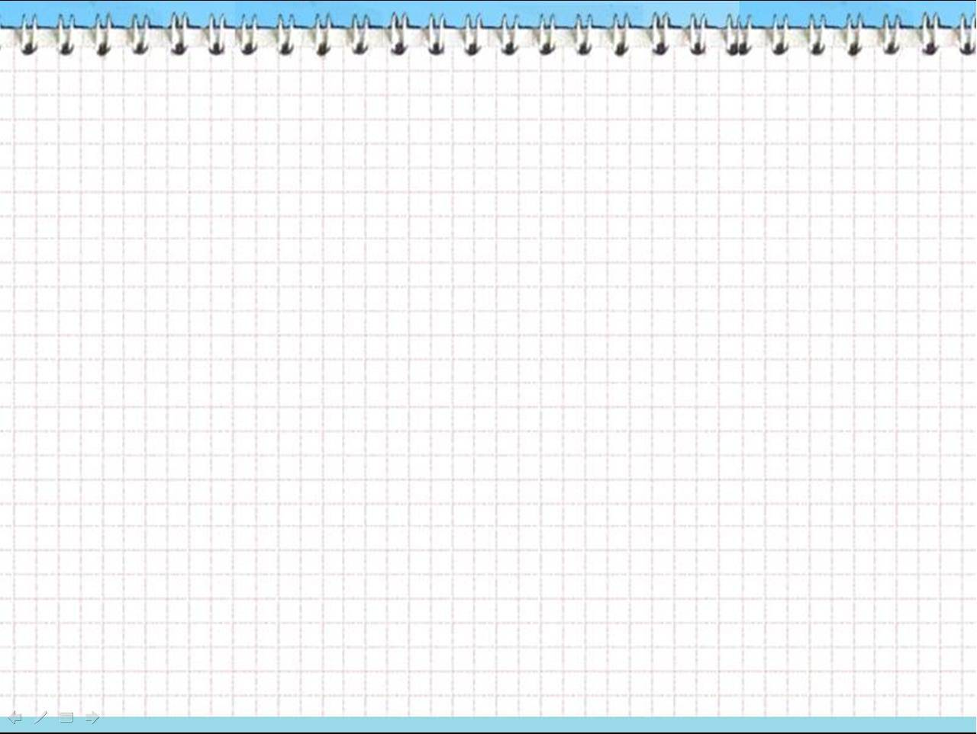
Задача 1 Библиотеке для изготовления книжных полок требуется заказать 52 одинаковых стекла в одной из трёх фирм. Площадь каждого стекла 0,25 м². Ниже приведены цены на стекло, а также на резку стекла и шлифовку края. Сколько рублей будет стоить самый дешевый заказ?
Фирма | Цена стекла (в руб. за 1 м²) | Резка и шлифовка (в руб. за одно стекло) | Итоговая сумма
Стекляшка | 430 | 70
Стёклышко | 450 | 60
Вдребезги | 460 | 55

Slide 10



Задача 2 (блок В4)
В магазин поступила керамическая плитка трех видов. Плитки имеют разные размеры и упакованы в коробки. Пользуясь данными таблицы, определите, в каком случае цена одного метра квадратного плитки будет наименьшей. В ответ укажите эту цену
Название | Размер одной плитки (м^{х}м) | Кол-во плиток в коробке | Цена коробки (рубли)
Морские мечты | 0,4^{х}0,4 | 8 | 896
Японские напевы | 0,4^{х}0,6 | 6 | 936
Небесная лазурь | 0,6^{х}0,2 | 10 | 864
Ответ: 650

Slide 11



Задача 3 (блок В4)
В таблице даны условия банковского вклада в трех различных банках. Предполагается, что клиент кладет на счет 40000 рублей на срок один год.
Банк | Минимальная сумма вклада (рублей) | Обслуживание счета * ( в рублях) | Процентная ставка (% годовых)
А | 1000 | 250 | 8
Б | 100 | 600 | 8,5
В | 0 | 400 | 9
* После открытия вклада со счета снимается указанная сумма за обслуживание. В конце года вклад увеличивается на указанное количество процентов.
В каком банке к концу года вклад окажется наибольшим? В ответ укажите сумму этого вклада в рублях.
Ответ: 43164

Slide 12
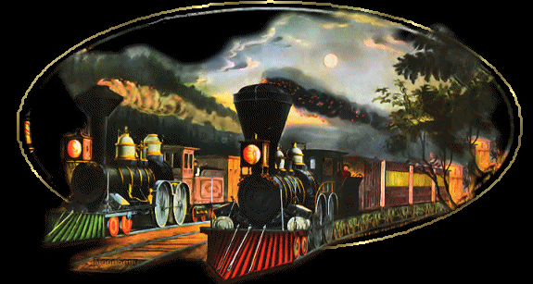

Slide 13

Задача № 4 (на движение)
По двум параллельным железнодорожным путям навстречу друг другу следуют скорый и товарный поезда, скорости которых равны соответственно 85 км/ч и 80 км/ч. Длина товарного поезда равна 600 метрам. Найдите длину скорого поезда, если время, за которое он прошел мимо товарного поезда, равно 24 секундам? Ответ дайте в метрах.

Slide 14


S = V ∙ t
85 км/ч
t = 24 c
80 км/ч
x
600 м
S = x + 600
Ответ: 500

Slide 15
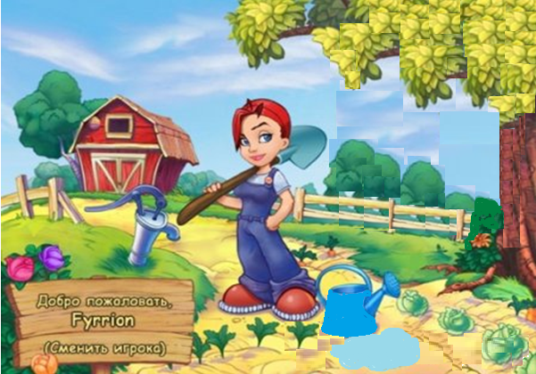

Задача 5 (на работу)
Маша может прополоть грядку за 40 минут, а Даша за 35 минут. Первые 14 минут девочки работали вместе, а затем Даша ушла и оставшуюся часть грядки прополола одна Маша. За сколько минут была прополота грядка?

Slide 16
 | Маша | Даша | Маша+Даша
A
t
p
1
1
1
40
35
14 мин. – время, с которым девочки работали вместе

Slide 17




А = 1

Slide 18
…
Ответ : 24

Slide 19


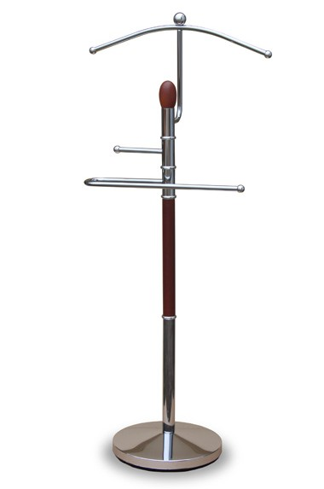
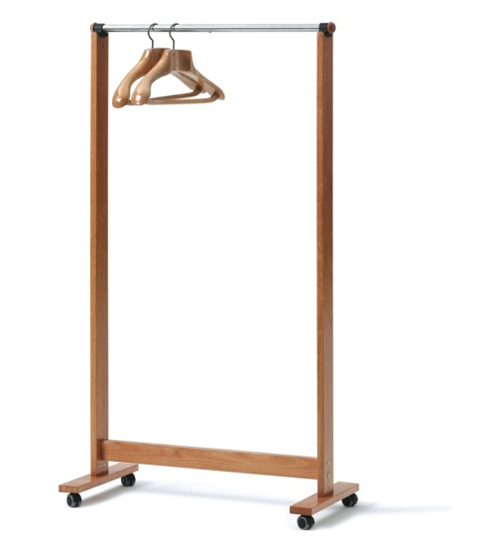

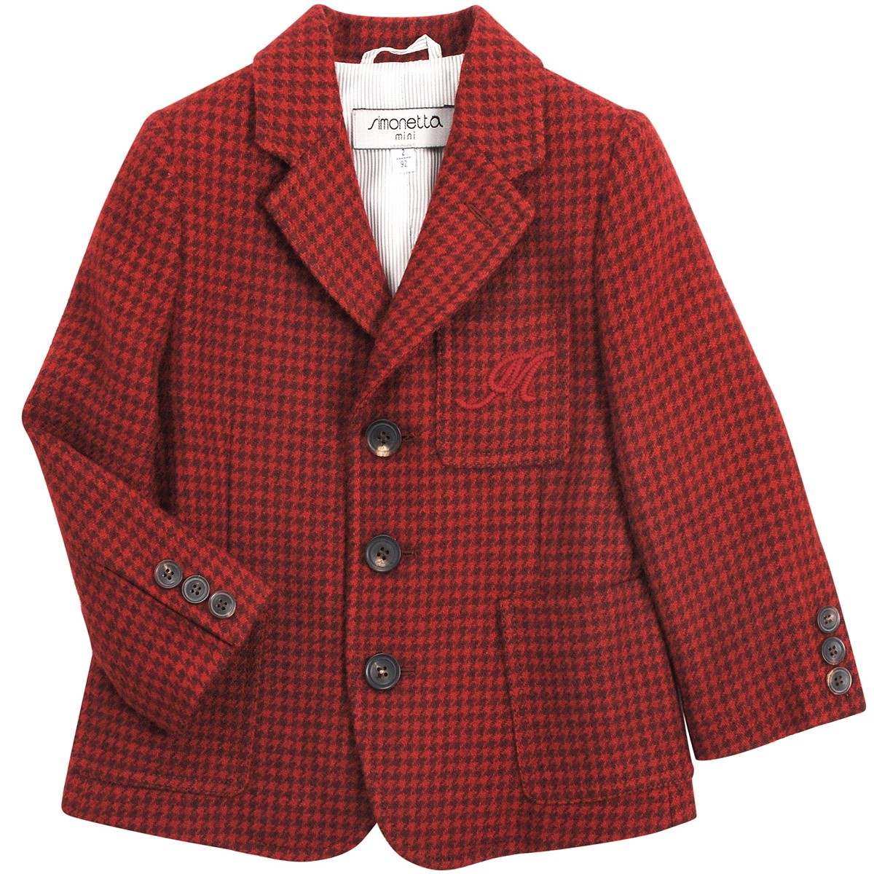
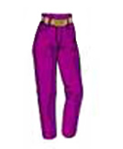
Задача 6 (на проценты) Брюки дороже рубашки на 30% и дешевле пиджака на 22%. На сколько процентов рубашка дешевле пиджака?

Slide 20
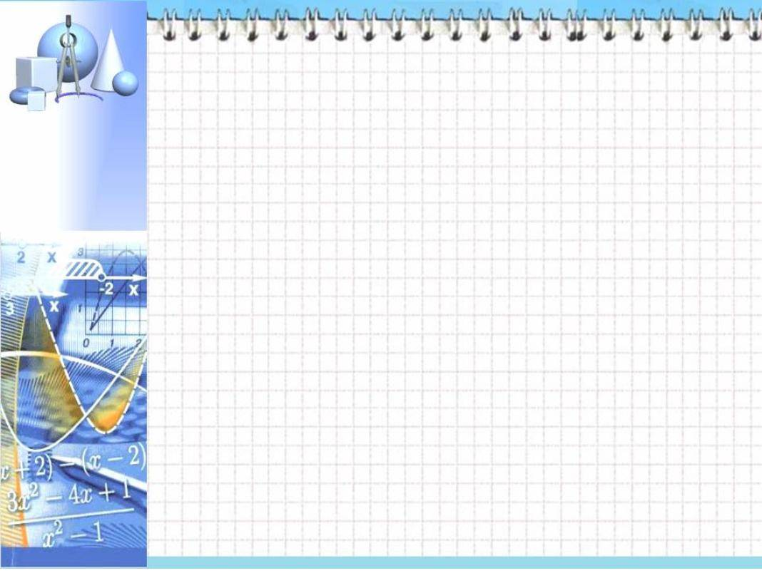

Текстовая задача № 7 (на проценты)
%
В понедельник акции компании подорожали на некоторое число процентов, а во вторник подешевели на то же самое число процентов. В результате они стали стоить на 4% дешевле, чем при открытии торгов в понедельник. На сколько процентов подорожали акции компании в понедельник?

Slide 21

Пусть 1-первоначальная стоимость акции
В понедельник акции компании подорожали на некоторое число процентов, а во вторник подешевели на то же самое число процентов. В результате они стали стоить на 4% дешевле, чем при открытии торгов в понедельник. На сколько процентов подорожали акции компании в понедельник?
Решим уравнение:
Обозначим за Х сотую долю подорожания акций.
Пусть на долю X акции подорожали в понедельник, тогда стоимость акции 1(1+x).
Во вторник акции подешевели на X, тогда стоимость акции стала 1(1+х)(1-x).
В результате они стали стоить на 4% меньше и тогда
1(1+ х)(1-x)= 0,96
Ответ. 20%

Slide 22
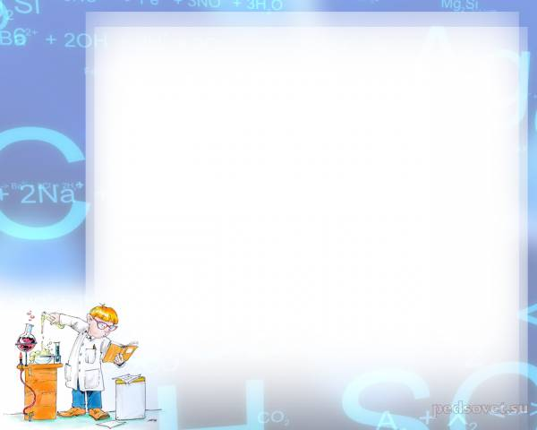

Задача № 8 (на смеси и сплавы )
Первый раствор содержит 40% кислоты, а второй - 60% кислоты. Смешав эти растворы и добавив 5 л воды, получили 20-процентный раствор.
Если бы вместо воды добавили 5 л 80-процентного раствора, то получился бы 70-процентный раствор.
Сколько литров 60-процентного раствора кислоты было первоначально?

Slide 23
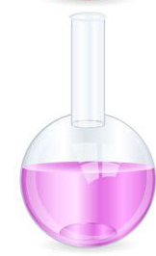
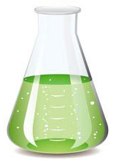
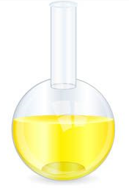
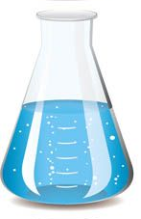

Первый раствор содержит 40% кислоты, а второй - 60% кислоты.
Смешав эти растворы и добавив 5 л воды,
получили 20-процентный раствор.
40%
60%
0%
20%
x (л)- 40 процентного раствора
y (л) – 60 процентного раствора
0,4х (л) - кислоты в первом растворе
+
+
=
0,6у (л) - кислоты во втором растворе
0,2(х+у+5) (л) - кислоты в новом
растворе
х л
у л
5 л
(х+у+5) л
0,4х л
0,6у л
0,2(х+у+5) л

Slide 24
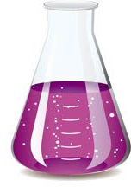
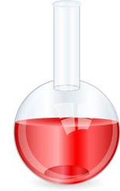
Первый раствор содержит 40% кислоты, а второй - 60% кислоты.
Если бы, смешав эти растворы, вместо воды добавили 5 л
80-процентного раствора, то получился бы 70-процентный раствор.
Сколько литров 60-процентного раствора кислоты было
первоначально?
80%
70%
40%
60%
0,4х (л) - кислоты в первом растворе
0,6у (л) - кислоты во втором растворе
+
+
=
кислоты
в 5 литрах
0,7(х+у+5) (л) - кислоты в новом
растворе
х л
у л
5 л
(х+у+5) л
0,4х л
0,6у л
4 л
0,7(х+у+5) л

Slide 25

Первый раствор содержит 40% кислоты, а второй - 60% кислоты.
Смешав эти растворы и добавив 5 л воды, получили 20-процентный раствор.
Если бы вместо воды добавили 5 л 80-процентного раствора, то получился бы
70-процентный раствор.
Сколько литров 60-процентного раствора кислоты было первоначально?
Ответ: 2 л

Slide 26

Проверь себя!

